Slide 1
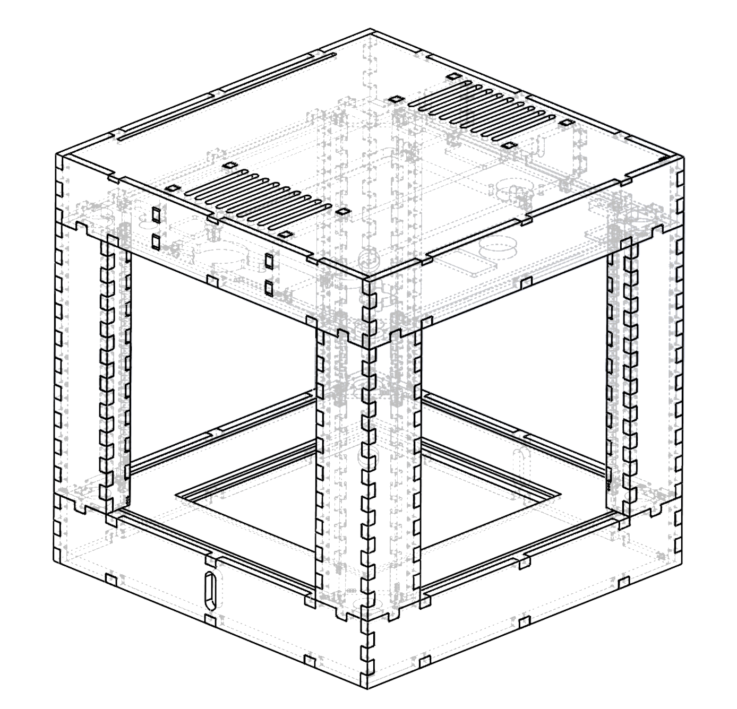
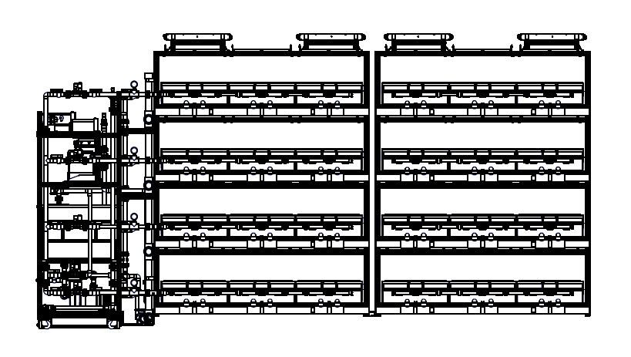
GreenBox
助力精准种植，布局垂直农业
45x25x35cm
30x30x30cm
Notes:
广西耕地的特点是:平地少,山地多,比较破碎,难利用,利用效率低

